Slide 1
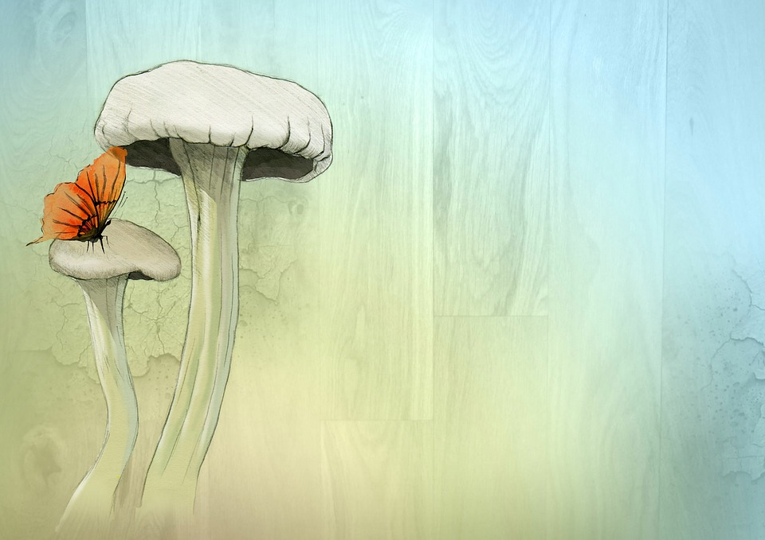
Knjižni kviz
Knjižnica na daljavo OŠ Selnica ob Dravi
Pripravili knjižničarki Maja in Urška

Slide 2
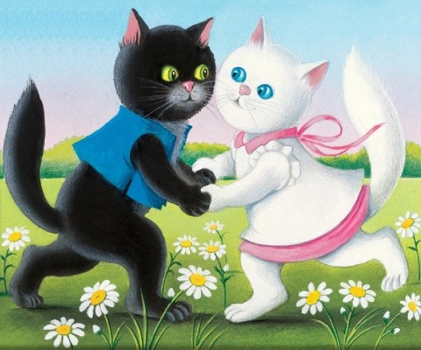
Kako je ime mačjima junakoma, ki ju je upodobila Jelka Reichman v knjigi Kajetana Koviča?

Slide 3
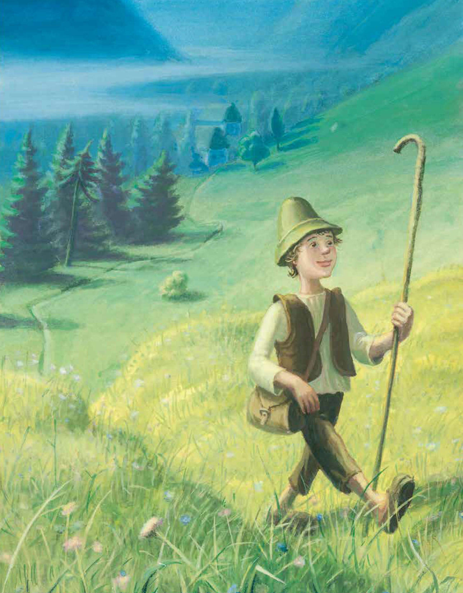
Kako je ime ženski, ki je v zgodbi fantu na ilustraciji rekla:
„Za vsako bolezen rož`ca raste.“

Slide 4
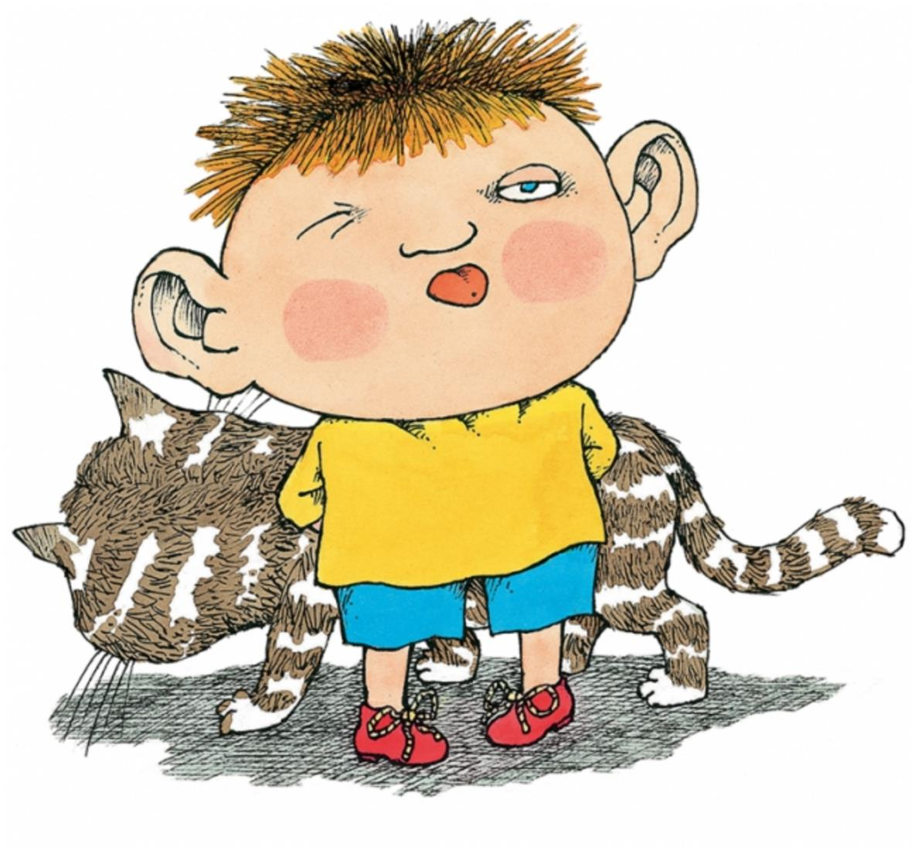
Kateri priljubljeni junak je na fotografiji?

Slide 5
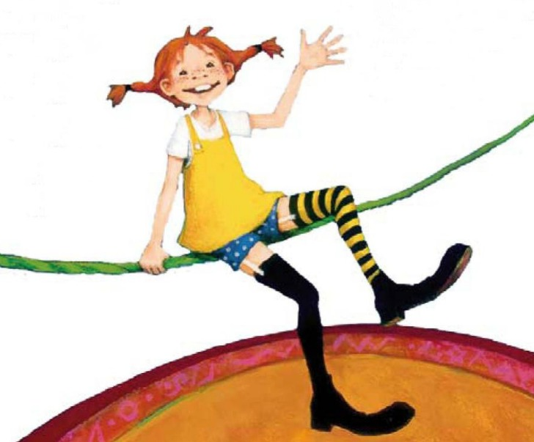
Kako je ime najboljšima prijateljema knjižne junakinje na fotografiji?

Slide 6
Za katero zgodbo gre?
„V Mali vasi so vse hiše enake. Vse imajo rdečo streho in iz vseh dimnikov se kadi. Nekega jutra otroci opazijo, da nihče nima copat …“

Slide 7
Kakšen je naslov te zgodbe?
Govori o dečku, ki je imel zelo rad živali in jim je vedno pomagal. Zelo si je želel nove srajčice, saj je vedno nosil ponošene srajce starejših bratov in sester.

Slide 8
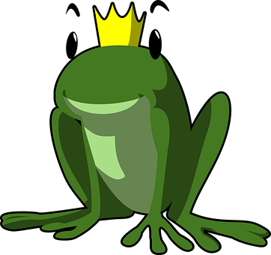
„Potlej pa želim, da me imaš rada in me vzameš za prijateljico. Naj smem jesti s tvojega zlatega krožnička, naj smem sedeti zraven tebe pri mizi, naj smem piti iz tvojega kozarca in naj spim v tvoji postelji. Če mi to obljubiš, ti prinesem zlato kroglico iz vode.“
Iz katere pravljice so te besede:

Slide 9
ČESTITAVA, prišel/a si do konca knjižnega kviza.
Upava, da si pridno zapisal/a odgovore.
Pošlji nama jih na enega od e-naslovov:
urska.breznik@os-selnica.si
maja.vacun@os-selnica.si
Hvala za sodelovanje, ostani zdrav/a ☺

